Slide 1
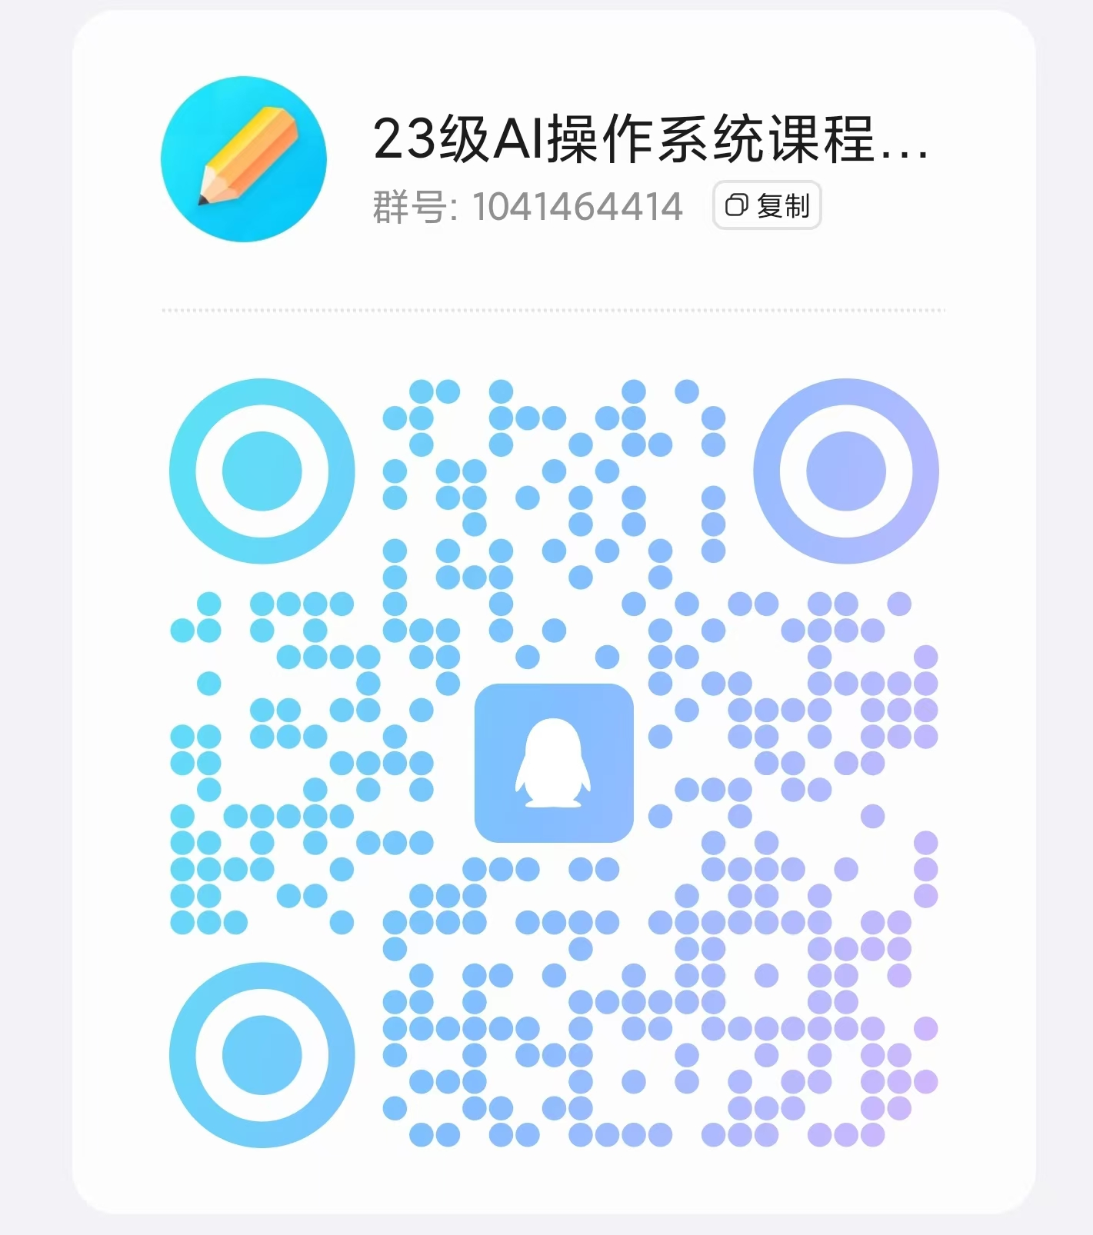
注意事项
本课程为考试课，期末总评成绩暂定：期末50%+期中30%+实验10%+平时10%
考勤要求：非请假情况下缺勤3次及以上，不允许参加期末考试
课堂纪律：不鼓励课上学习其他课程，不允许上课刷视频、打游戏，上课不允许戴耳机
可加入本课程交流群
对同学的期待：期末不要有人挂科，
期末卷面不低于50
授课老师：程志鹏 未来楼602 13906043271 zpcheng@suda.edu.cn

Slide 2
本课程教学目标
掌握计算机操作系统基本原理及组成结构
掌握计算机操作系统的基本概念和相关名词及术语
理解操作系统各组成部分之间的关系、总体结构和综合工作原理
了解计算机操作系统的发展特点、设计技巧和方法
培养学生分析、修改和设计操作系统的能力
对常用计算机操作系统会进行基本的操作使用
本课程相关前置课程或内容：计算机组成原理（微机原理）、数据结构、C/C++
汇编语言

Slide 3
第一章 导论（一） 什么是操作系统
Notes:
Good afternoon. I’m Peifeng Li, from Soochow university, China.
I’m glad to be here to present our paper“Argument Inference from Relevant Event Mentions in Chinese Argument Extraction”, which focuses on how to use the relationship among relevant event mentions to extract the arguments for Chinese events.

Slide 4
内容
操作系统目的
操作系统定义
计算机硬件结构
操作系统启动

Slide 5
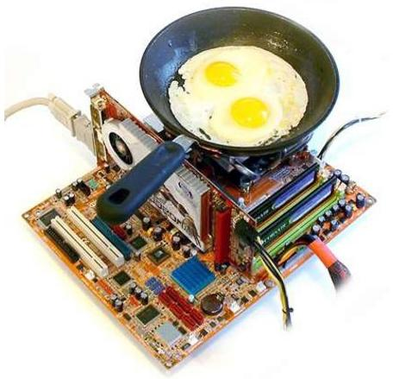
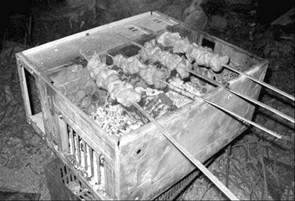
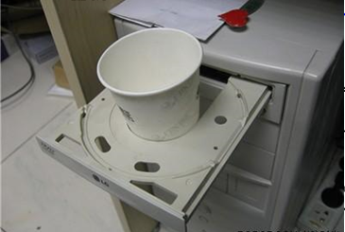
如果没有操作系统……

Slide 6
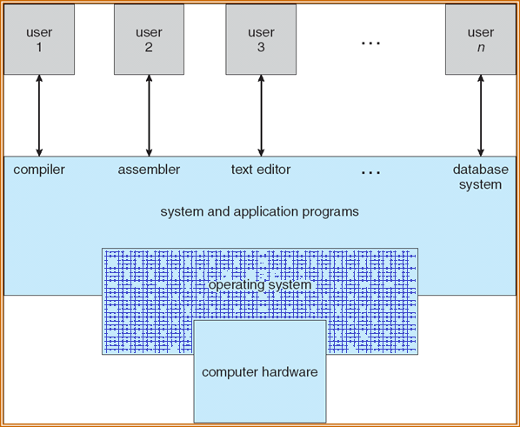
计算机系统的4个部分

Slide 7
操作系统的目标
管理计算机硬件的程序
在用户和计算机硬件间的中介
操作系统的目标:
运行用户程序 ---核心目标
更方便使用计算机 ---面向用户
更高效使用计算机 ---面向系统
不同用户/系统/阶段有不同侧重点
早期：高效
目前：方便

Slide 8
用户视角
不同用户，不同视角
PC用户：方便、易用、高性能、不关心资源利用率
主机用户：满足所有用户-资源利用率
工作站用户：性能和资源利用率折中
手持设备用户：方便、电池续航时间
有些计算机无用户界面-家电的电脑控制器

Slide 9
系统视角
OS 是资源分配器
管理所有资源
面对冲突的资源请求，决定如何分配资源，以便系统能有效公平运行
OS 是控制程序
管理用户程序运行，以防止计算机资源的错误使用或使用不当
由于在系统层面对操作系统的要求基本一致，这就使得绝大多数的操作系统具有共性。都包插CPU管理、内存管理、文件管理和设备管理等内容。

Slide 10

操作系统定义
没有一个可广泛接受的定义
“当你预定一个操作系统时零售商所装的所有东西” （极大化）
随系统不同而变化很大
内核 ( kernel)才是操作系统(极小化)
“一直运行在计算机上的程序”
其它程序为系统程序和应用程序
内核不运行则计算机无法运行

Slide 11
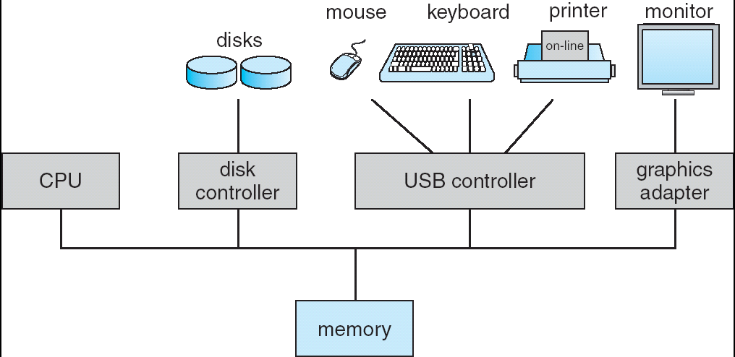
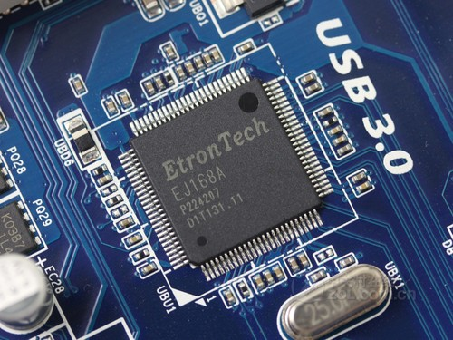
现代计算机系统
一个或多个 CPU和内存
若干通过总线相连的设备控制器及其设备
总线
CPU和设备控制器可并行工作，并竞争内存

Slide 12
计算机系统操作
每个设备控制器有一个本地缓冲
CPU 在内存和本地缓冲之间传输数据
I/O 控制器从设备到本地缓冲之间传输数据
协作：控制器通过调用中断通知CPU完成操作
CPU
控制器
内存
设备
控制器缓冲器

Slide 13
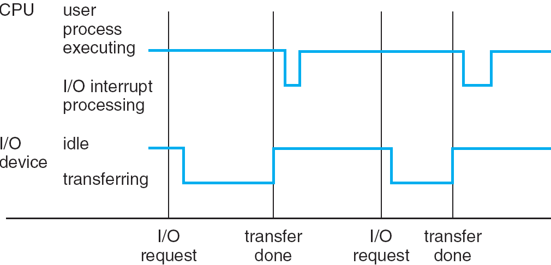
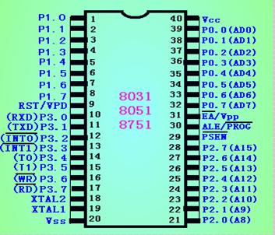

中断
中断：指当出现需要时，CPU暂时停止当前程序的执行，转而执行处理新情况的程序和执行过程
中断号：外部设备进行I/O操作时产生的中断信号，发送给CPU
中断向量：中断服务程序的入口地址
中断服务程序：执行中断处理的代码
操作系统是中断驱动

Slide 14
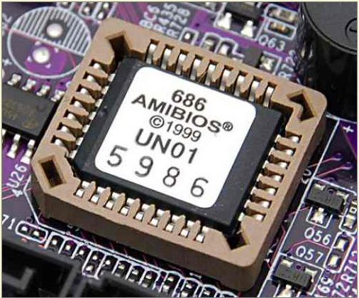
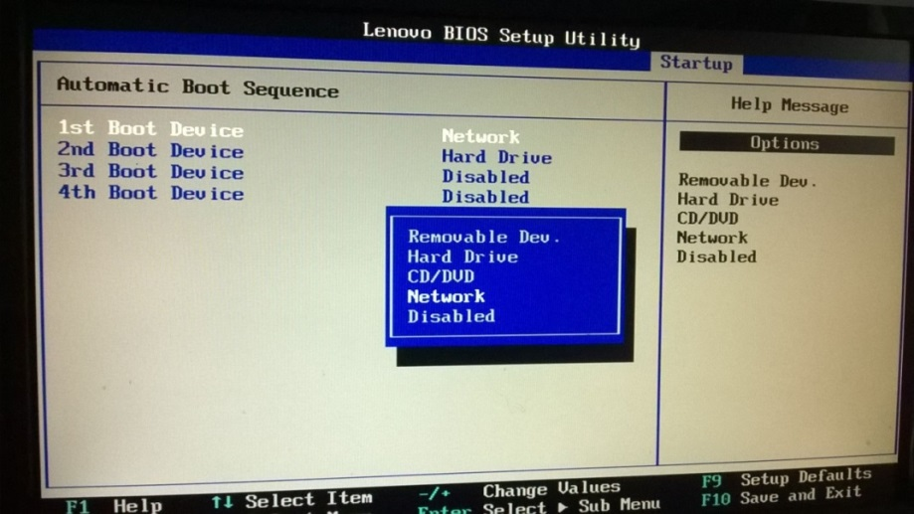
系统启动
引导程序 (Bootstrap program)
在打开电源或重启时被装载
通常位于 ROM 或EPROM中, 称为 Firmware (固件)
初始化所有硬件
负责装入操作系统内核并开始运行

Slide 15
第一章 导论（二） 多道程序设计和分时
Notes:
Good afternoon. I’m Peifeng Li, from Soochow university, China.
I’m glad to be here to present our paper“Argument Inference from Relevant Event Mentions in Chinese Argument Extraction”, which focuses on how to use the relationship among relevant event mentions to extract the arguments for Chinese events.

Slide 16
内容
简单批处理
多道程序设计
分时

Slide 17
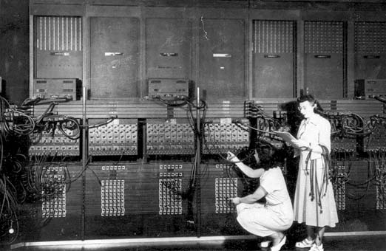
无操作系统计算机

Slide 18
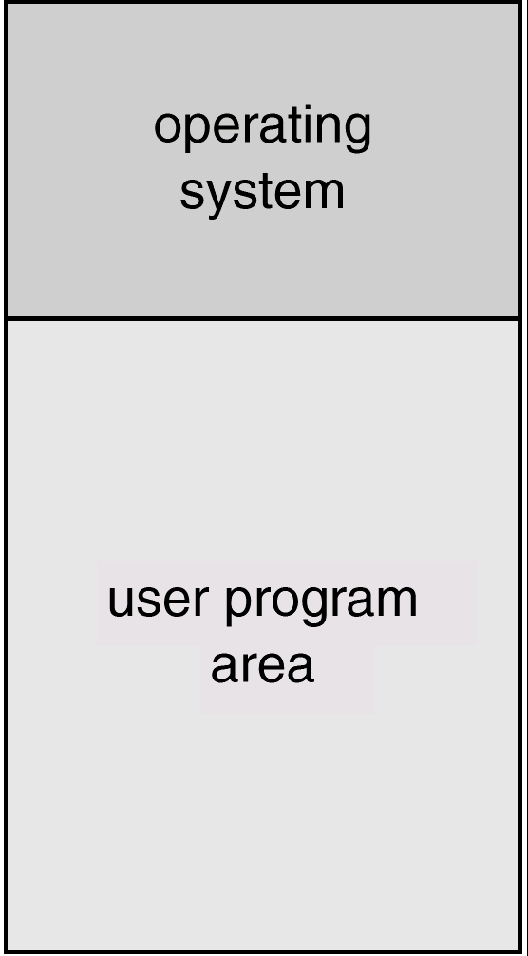
简单批处理系统
最早的操作系统？
自动作业调度
自动从一个运行完的作业转换到下一个作业
常驻监控程序（Monitor）
控制作业传输
调度作业运行
单道程序设计

Slide 19








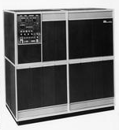
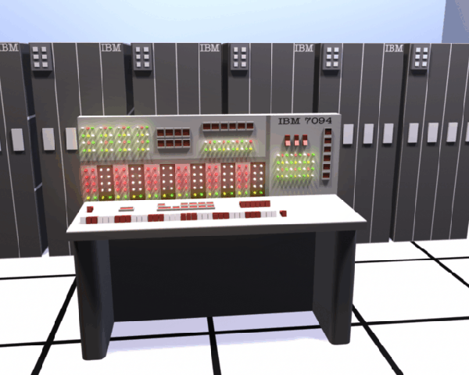
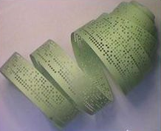
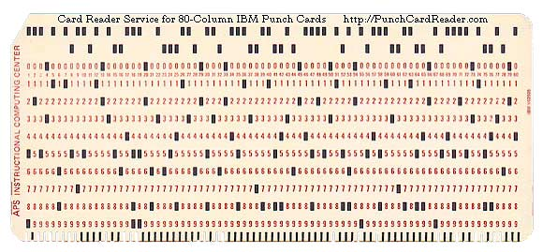
程序员 操作员 程序员
Printer
cards
Tapes
Card reader
IBM1401
IBM1401
IBM7094

Slide 20
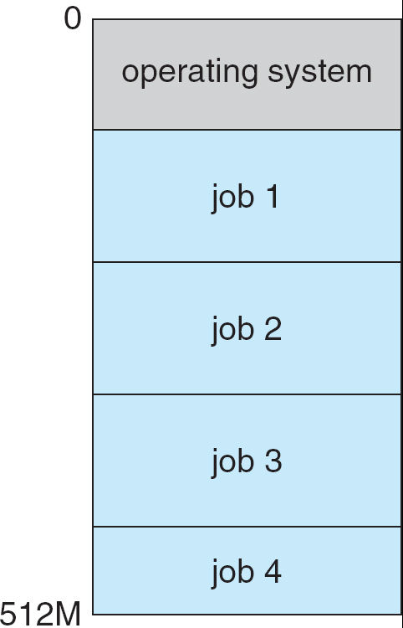
多道程序系统
单用户通常不能总使得 CPU 和设备在所有时间内都忙碌
多道程序设计：在内存中同时存在多道作业，在管理程序控制下相互穿插运行
通过作业调度(Job Scheduling)选中一个作业并运行
当该作业必须等待时 (如等待I/O), 切换到另一个作业
目的
提高CPU的利用率，充分发挥计算机系统部件的并行性
现代操作系统广泛采用多道程序设计技术

Slide 21
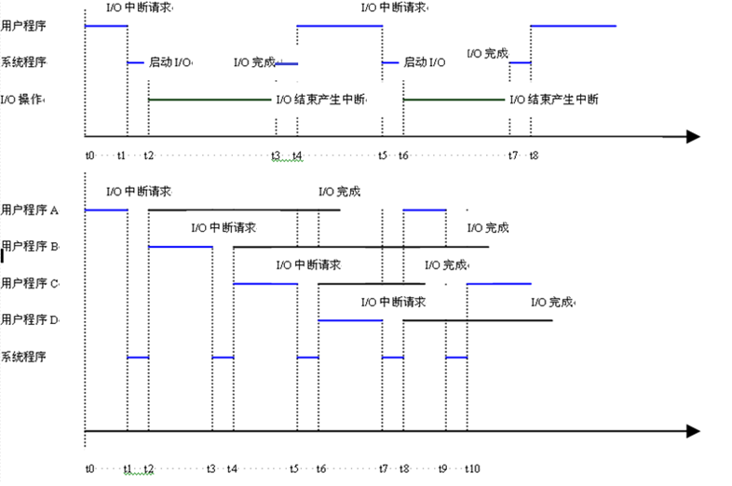
多道程序和单道程序运行例子
由不同控制器控制的设备也可以并行操作，而由相同的控制器控制的设备一般不可以并行操作。

Slide 22
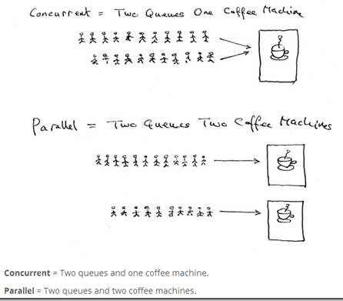
并行和并发区别
并行：两个或者多个作业在同一时刻运行
并发：两个或多个作业在同一时间间隔内依次运行
一个时间段中，有几个作业在同一个处理机上运行，但任一个时刻点上只有一个作业在处理机上运行
随着多核处理器的出现，这两个概念并不严格区分

Slide 23
分时系统
分时系统(或多任务)是多道程序设计的延伸
作业分类
批处理作业
交互作业
响应时间短<1s
多道程序设计技术
时间片
把一段CPU时间按照固定单位进行分割，每个分割得到的时间段称为一个时间片
每个任务依次轮流使用时间片

Slide 24
分时系统
分时系统
一种联机的多用户交互式的操作系统
一般采用时间片轮转方式使一台计算机为多个用户服务
在单位时间内，每个用户获得一个时间片并运行
保证用户获得足够小的响应时间，并提供交互能力
原理
若某个作业在分配的时间片用完之前计算还未完成，该作业就暂时中断，等待下一轮；此时，处理机让给另一个作业使用。
每个用户好象独占一台计算机（时间片小的原因）

Slide 25
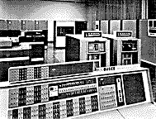
第一个分时系统
CTSS(Compatible Time-Sharing System)
1962年
第一个分时系统
MIT开发
运行在IBM 7094机
支持32个交互式用户
IBM 7094 350万美元

Slide 26



分时系统例子
终端
主机

Slide 27
分时系统例子
终端
主机

Slide 28
第一章 导论（三） 操作系统类型

Slide 29
操作系统分类
大型机系统
桌面系统
嵌入式系统
手持系统
分布式系统
虚拟系统
多处理器系统

Slide 30
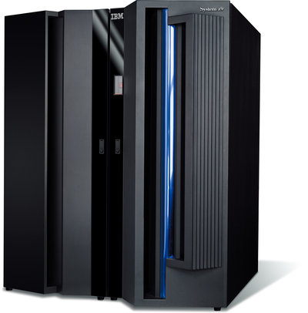
大型机系统
简单批处理系统
多道程序系统
分时系统
目标：系统效率
例子：
IBM AIX
IBM z/OS
HP-Unix

Slide 31
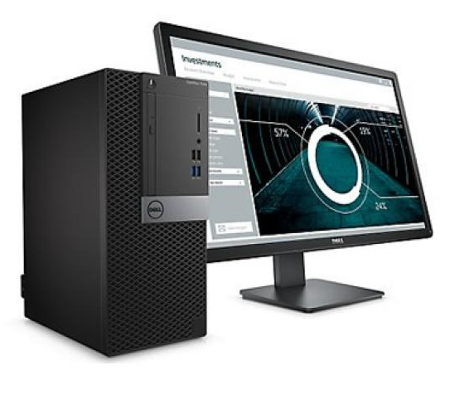
桌面系统
个人计算机（PC）
20世纪70年代
每个人拥有一台计算机
设计目标：用户方便性，响应速度
图形化界面（GUI）
多数技术沿用大型机
例子
Windows
Linux
Mac OS

Slide 32
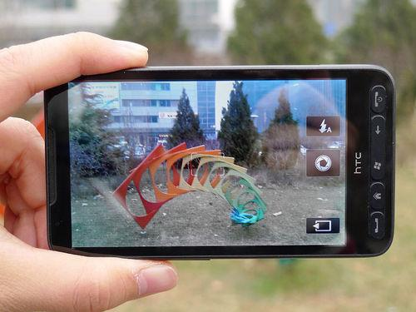

手持(移动)系统
手持设备，如手机、平板
资源有限
扩展功能
GPS导航
移动支付
位置服务
例子：
Apple iOS
Google Android

Slide 33
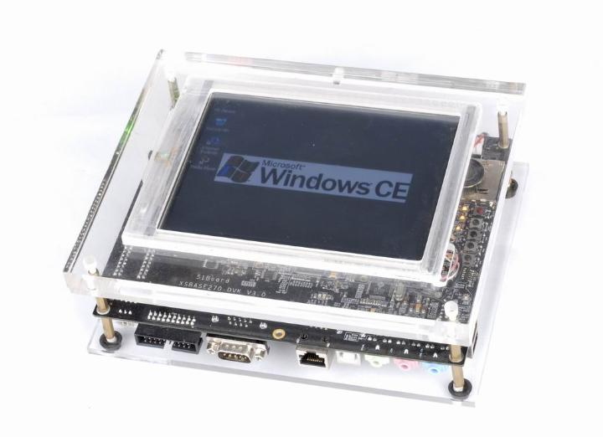

嵌入系统
嵌入式系统（Embedded system）：完全嵌入受控器件内部，为特定应用而设计的专用计算机系统
随着单片机的出现而出现
特点：
内核较小、专用性强、系统精简、高实时性
应用场合
工业控制、交通管理、信息家电、家庭智能管理、POS网络、环境工程

Slide 34
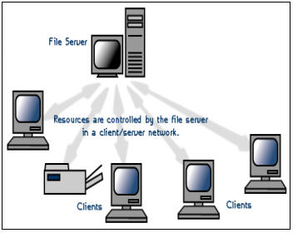
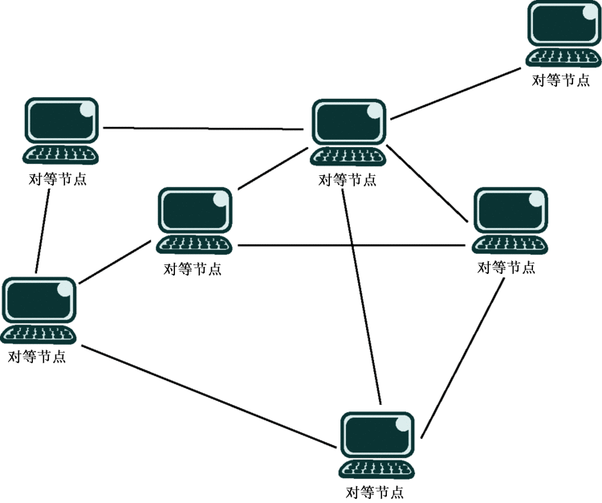
分布式系统
支持分布式处理的软件系统，又称松耦合系统
通过网络通信： TCP/IP
网络操作系统
没有真正意义上的分布式操作系统
例子：
客户机-服务器系统
P2P系统

Slide 35
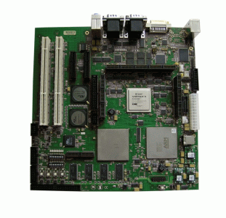
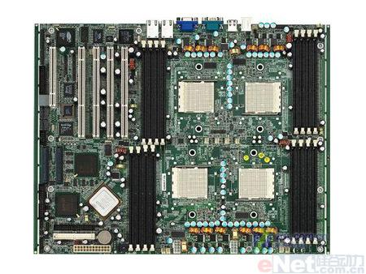
多处理器系统
多处理器系统：有多个紧密通信的处理器的系统
并行系统(Parallel System)
紧耦合系统(Tightly Coupled System)。
多个处理器共享计算机总线、时间、内存和外设等
多处理器系统的优点：
增加吞吐量
节省资金
增加可靠性

Slide 36
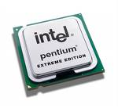
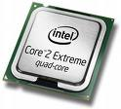
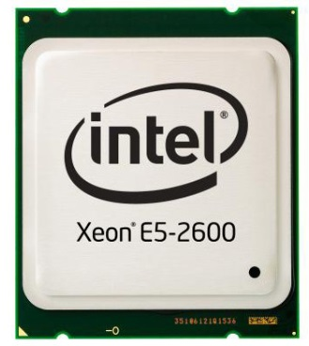
多核处理器系统
多核处理器系统
一个芯片多个核，一个核即一个处理器
2核
4核
8核
……

Slide 37
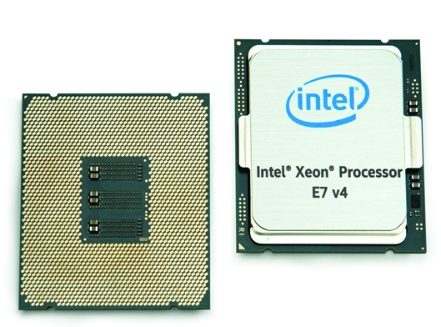
Intel Xeon E7
E7 8890 V4
24内核
最高频率3.34GHZ
60MB Cache

Slide 38
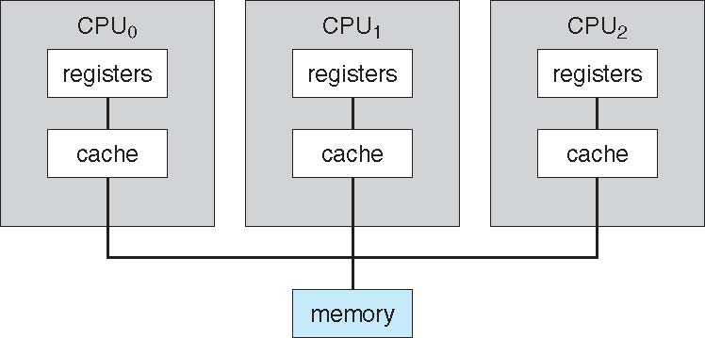
多核/多处理器系统分类
对称多处理(Symmetric Multiprocessing, SMP)
每个处理器运行操作系统的相同副本
许多进程可以立即运行不会降低性能
多数现代操作系统支持SMP

Slide 39
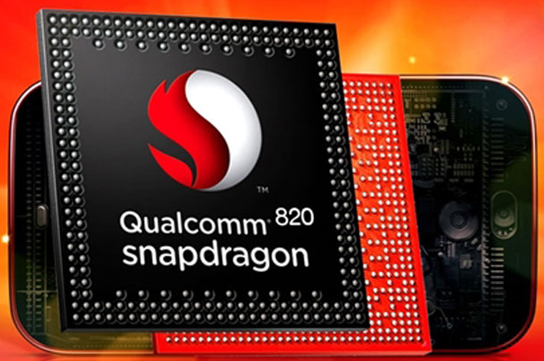
多核/多处理器系统分类
非对称多处理(Asymmetric Multiprocessing, ASMP)
各个处理器不对等
一个主处理器，若干从处理器
主处理器为从处理器安排任务
一般用于特定的场景，如游戏、通信等
不适合PC，但适合手机等要求功耗的设备
骁龙820 手机CPU
ASMP架构

Slide 40
集群系统
通过专用网络连接一群计算机，把这些计算机虚拟化为一台有超强计算能力的计算机给用户使用
优点：
高性能
低成本
高可扩展性
高可靠性

Slide 41
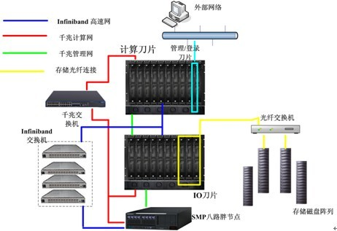
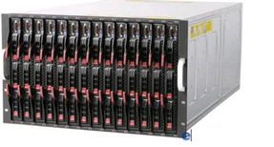
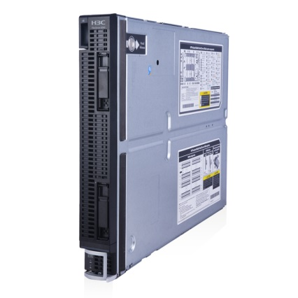
集群系统

Slide 42
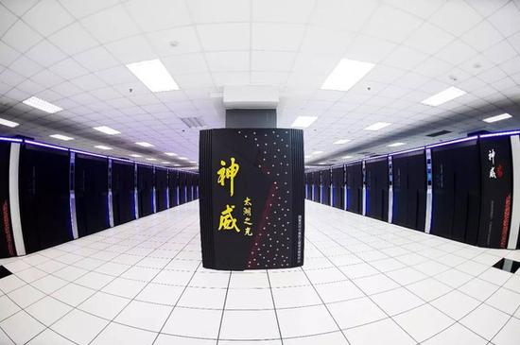
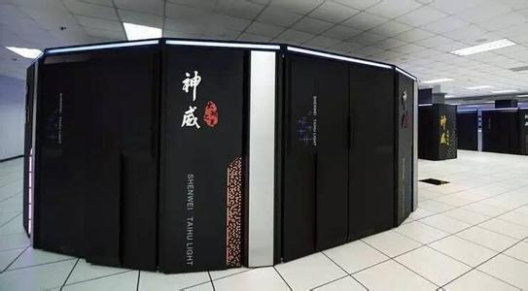
神威 太湖之光
2016年6月，计算能力世界第一
世界上首台运算速度超过十亿亿次的超级计算机
40个运算机柜和8个网络机柜
40960块处理器
4核申威26010处理器

Slide 43
第一章 导论（四） 操作系统操作和功能

Slide 44
内容
双模式
I/O和内存保护
定时器
进程管理
内存管理
文件管理
I/O系统管理
操作系统操作
操作系统功能

Slide 45
双重模式操作
内核模式
用户模式
程序运行中的问题
软件错误或特定请求产生异常或陷阱
除数为零, 完成操作系统服务等
其他进程问题：如死循环等
解决方法：双重模式
允许OS保护自身和其他系统部件
用户模式(User mode)和内核模式(kernel mode)
由硬件提供模式位
特权指令：可能引起系统崩溃的指令，只能运行在内核模式

Slide 46
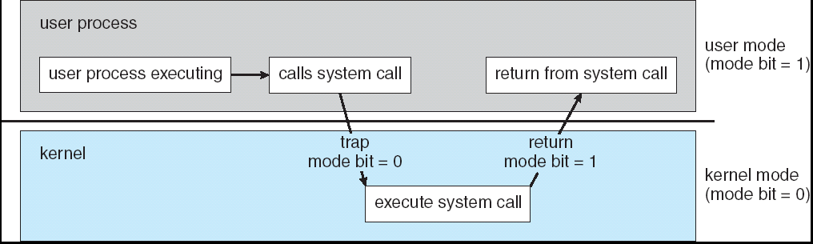
系统调用：模式转换
用户程序需要用特权指令怎么办？
解决方法：系统调用（System Call）
视为软件中断

Slide 47
I/O和内存保护
I/O保护
防止用户程序执行非法I/O
解决方法：所有I/O指令都是特权指令
用户程序通过系统调用进行I/O操作
内存保护
防止内存非法访问
解决方法：存储保护机制
硬件支持

Slide 48
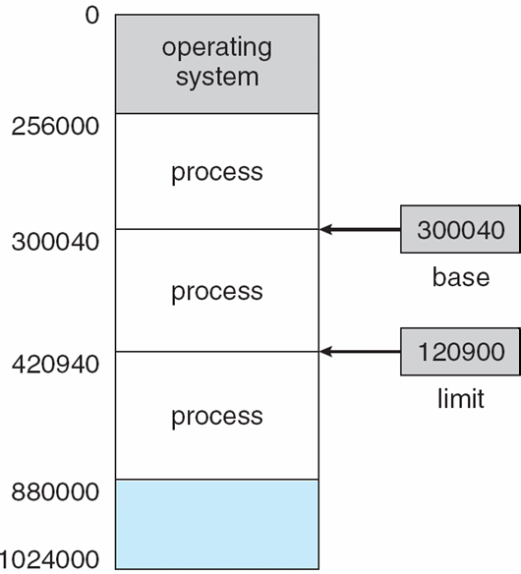

内存保护例子
基址寄存器（Base register）
限长寄存器（Limited register）

Slide 49
定时器（Timer）
如果操作系统不能获得CPU控制权，就无法管理系统
用户程序死循环
用户程序不调用系统调用
解决方法：定时器
在一段时间后发生中断，CPU控制权返回操作系统
固定时间和可变时间定时器
利用时钟和计数器实现

Slide 50
操作系统功能
进程管理
内存管理
文件管理
I/O系统管理
其它

Slide 51
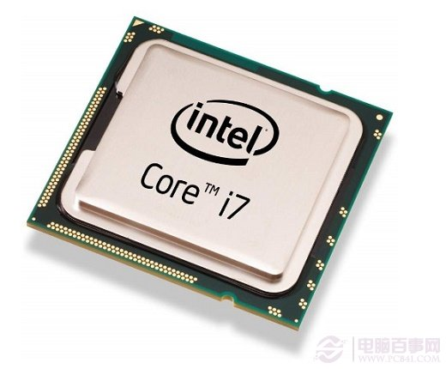
进程管理
操作系统的核心目标：运行程序
进程：运行中的程序
CPU/进程管理：对CPU进行管理
具体内容
创建和删除用户和系统进程
暂停和恢复进程
提供进程同步机制
提供进程通信机制
提供死锁处理机制

Slide 52
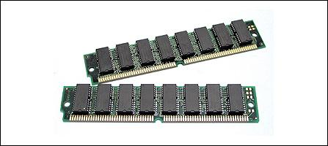
内存管理
程序运行必须的存储设备
CPU只能直接访问寄存器、高速缓存和内存
处理前和处理后的所有数据都在内存
执行的指令都在内存
内存管理：提供内存的分配、回收、地址转换、共享和保护等功能
提高内存利用率
提高内存访问速度
从而提高计算机运行效率

Slide 53

文件管理
解决信息在计算机中存储问题
以文件为单位，以目录为组织方式构建文件系统
内容
文件逻辑结构
文件物理结构
目录
文件检索方法
文件操作
空闲空间管理
存储设备管理

Slide 54


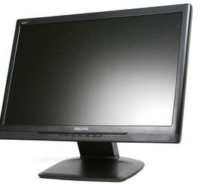
I/O设备管理
管理种类繁多的各种I/O设备，解决计算机中信息的输入和输出问题
关键：设备无关性(独立性)
所有物理设备按照物理特性抽象为逻辑设备
应用程序针对逻辑设备编程
应用程序和物理设备无关
内容
设备管理
设备驱动

Slide 55
有趣视频
https://www.bilibili.com/video/BV1yV411v7L5?vd_source=0919c07d369a550ea51f428dbb5d99be

